Slide 3
Ни для кого не секрет, что племенная работа – это достаточно сложный непрерывный процесс работы целых поколений специалистов, для которых казалось бы небольшое достижение по совершенствованию породы, является работой всей жизни.
Исторические документы еще со времен Петра I отражают систему организации направленного разведения именно более ценных животных.
После 1917 года был принят специальный декрет по племенному делу в числе первых советских государственных документов

Slide 4
В Воронежской области современный отсчет целенаправленной селекции в скотоводстве ведется с 1933 года, в связи с организацией Воронежского Госплемрассадника, деятельность которого продолжалась до 1956 года.

Slide 5
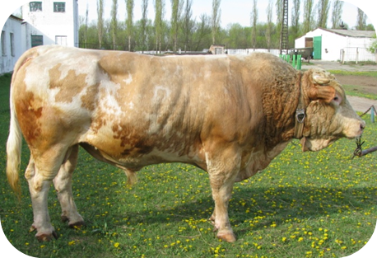
В 1933 году создан Воронежский Госплемрассадник симментальского скота. Животные этой породы преобладали в регионе, поскольку оказались наиболее приспособленные к местным условиям. Здешних помещиков, хозяев сыродельных заводов устраивала продуктивность симменталов, и потому именно им отдавали предпочтение при закупке племенного молодняка 30 – х годов прошлого столетия. Госплемрассадник создавал племхозяйства и фермы, проводил контрактацию бычков, выдавал племенные свидетельства, организовывал выставку животных.

Slide 6
Выставка племенного скота

Slide 7
Конкурсный молодняк симментальской породы в возрасте 2-х месяцев

Slide 8
Работа районной зоотехнической комиссии на весенних выводках

Slide 10
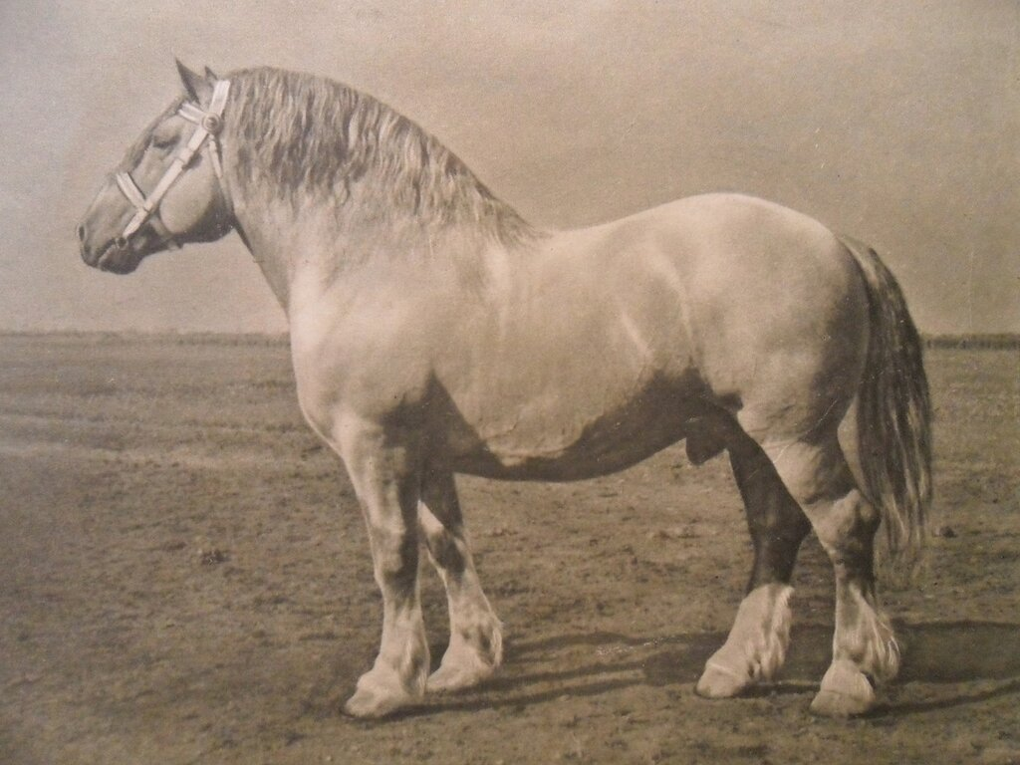
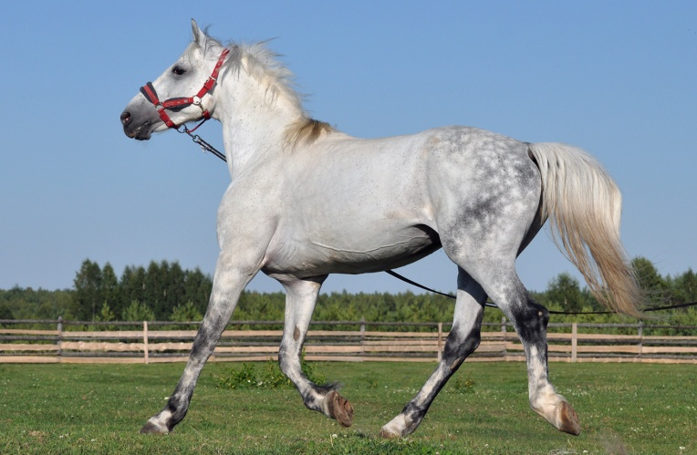
В 1940 году была сформирована «Госконюшня», в которой размещалось 25 жеребцов - производителей орловской породы. Их специально обучали для участия в скачках и готовили к выставкам и к конкурсам. Скачки проходили в г. Воронеже на улице Беговой – это областные, а местные скачки проходили в Новой Усмани.
Скаковые лошади: Бой, Витамин, Бостон. Рысаки занимали первые места, как в Воронеже, так и в скачках в Москве. Обучали лошадей на специально оборудованных площадках. Помимо скаковых лошадей были лошади – тяжеловозы.

Slide 11
Рабочие кадры Госконюшни

Slide 14
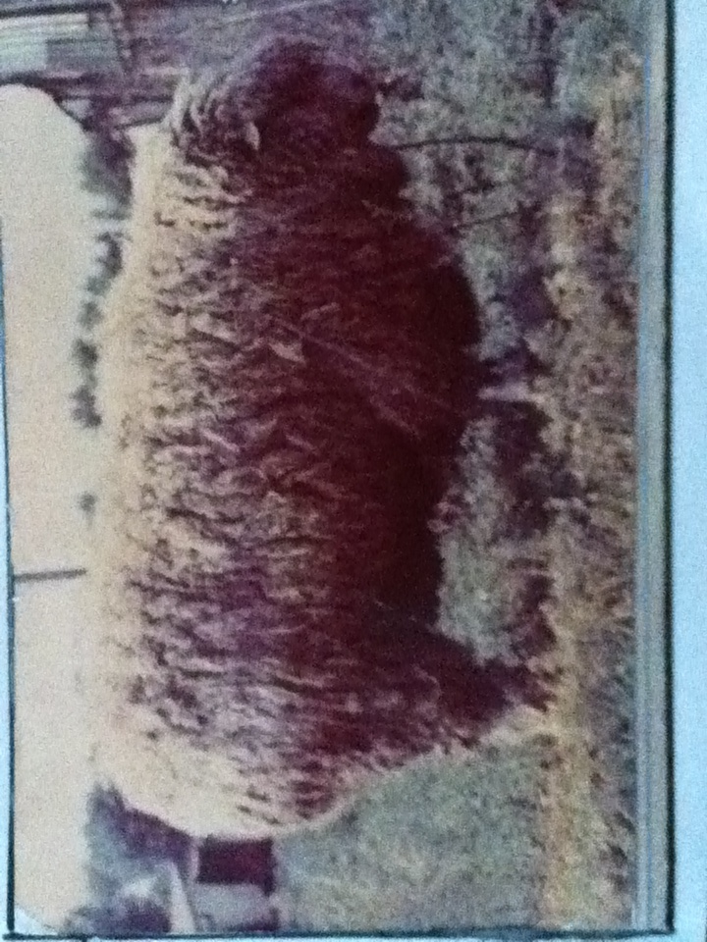
В 1948 – 1949 гг. на базе подсобного хозяйства авиазавода и «Госконюшни» был создан пункт «Породообразования» русской длинношерстной породы овец.

Slide 16
1949 год Воронежский Госплемрассадник Зоотехник Госплемрассадника Глушкова Екатерина Александровна проводит занятия с работниками фермы колхоза «Красный Лог» Каширского района.

Slide 17
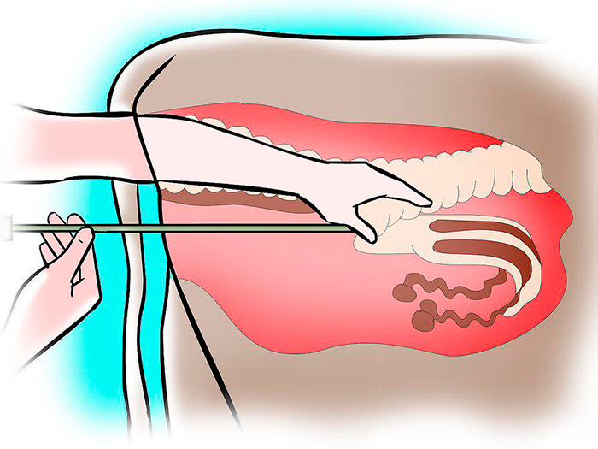
В 1956 году на базе Воронежского Госплемрассадника и Госконюшни создана первая в области Новоусманская государственная станция по племенной работе и искусственному осеменению сельскохозяйственных животных с обслуживанием 9 районов. В последующем были открыты еще 13 таких станций. Работа сети племстанций распространялась на всю Воронежскую область. Особое внимание уделялось внедрению искусственного осеменения сельскохозяйственных животных.

Slide 18
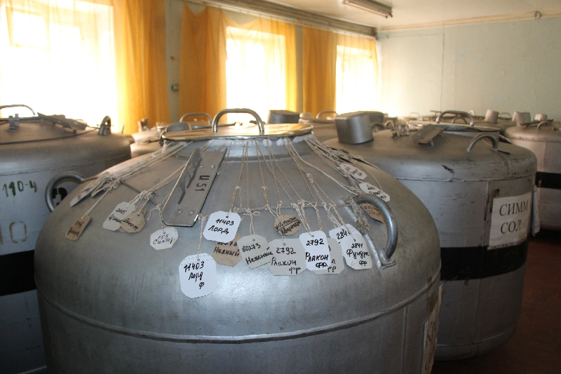
Из лучших племенных заводов ведется комплектование племстанций чистопородными быками симментальской породы. На первом этапе использовалась технология хранения семени при t 0C° в специальной среде.
В 1968 году освоен метод длительного хранения спермы быков-производителей при t -196С° в жидком азоте. С введением в 1974 году в Новой Усмани комплекса по содержанию племенных производителей всех видов сельскохозяйственных животных, специальной лаборатории, хранилища глубокозамороженного семени, автогаража, Новоусманская станция стала Головным центром по заготовке и хранению глубокозамороженного семени быков, баранов, а также ведения племенной работы территории Воронежской области.

Slide 19
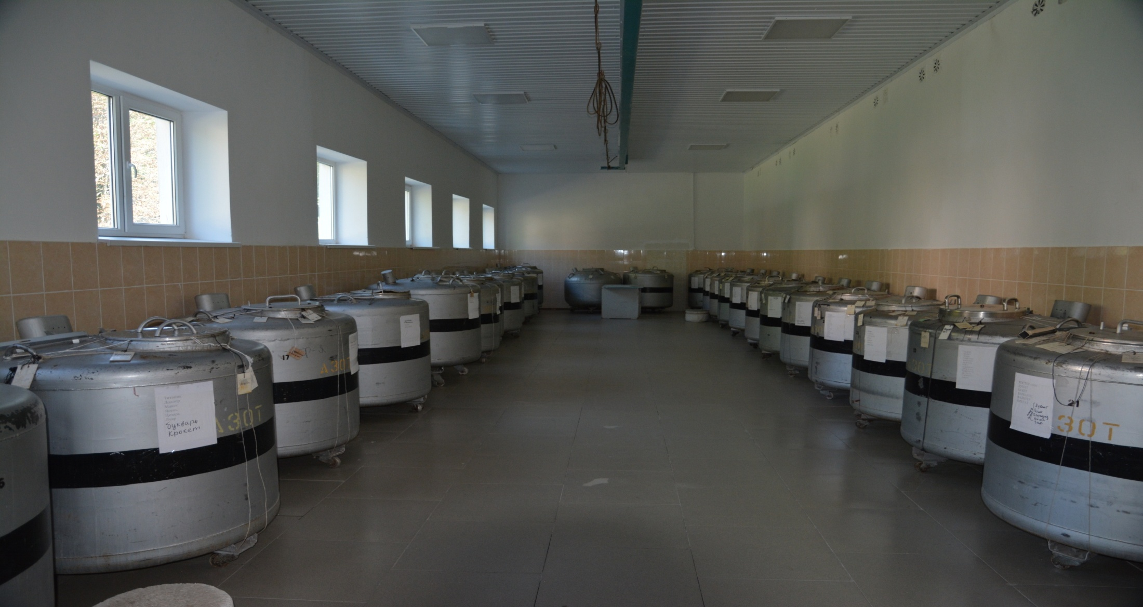

Slide 20
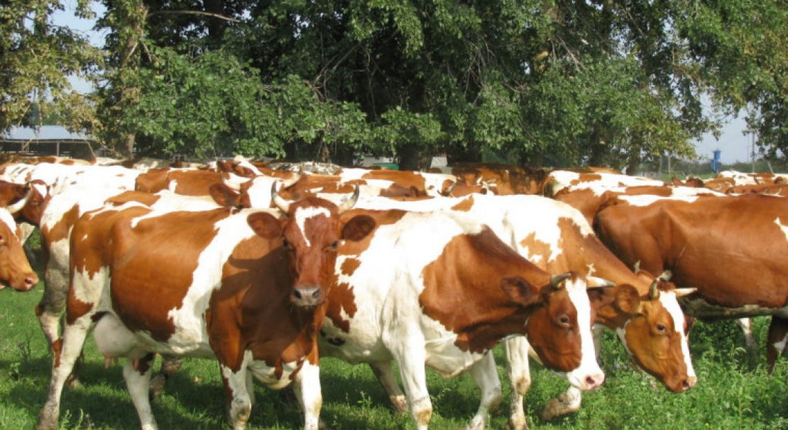
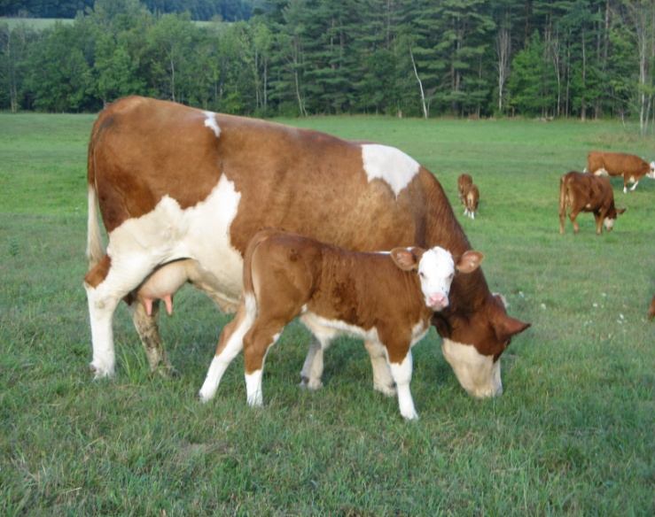
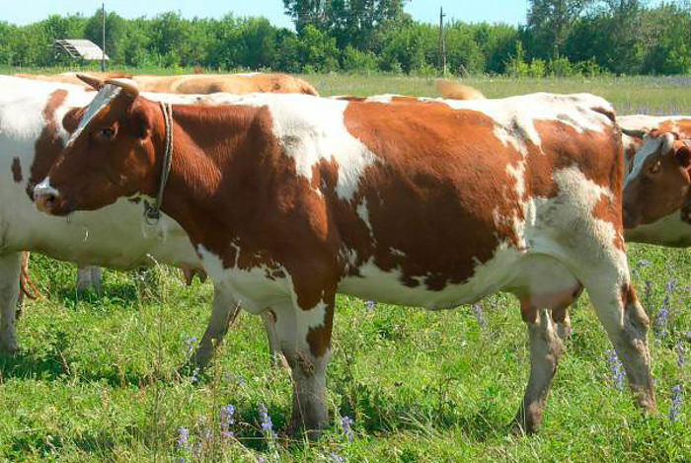
На основе поиска новых методов в селекции получен массив скота красно-пестрой породы при скрещивании симментальской и голштинской пород. Определен для нее оптимальный вариант доли крови симментала и красно-пестрого голштина 75-85% с последующим разведением в «себе» сохраняя, закрепляя лучшие качества сочетаемых пород.

Slide 21
Воронежский массив скота стал составной частью новой отечественной красно-пестрой породы, утвержденной в 1997 г Госкомиссией Российской Федерации по испытанию и охране селекционных достижений. Авторское свидетельство № 30545.

Slide 22
В 2007 году утвержден Воронежский внутрипородный тип красно-пестрой породы. Авторское свидетельство № 47772

Slide 23
В 2008 году согласно Указу президента Российской Федерации №1146 от 30.07.2008 года племпредприятие «Воронежское» входит в состав АО «Головной центр», который сформирован из двадцати шести ведущих региональных племпредприятий России. Цель создания центра заключалась в повышении эффективности животноводческого комплекса страны и обеспечения продовольственной безопасности Российской Федерации.

Slide 24
Сегодня АО «Племпредприятие «Воронежское» представляет собой высокоорганизованное производство и является единым центром координации племенной работы и искусственного осеменения сельскохозяйственных животных не только на территории Воронежской области, но и на территории других субъектов Российской Федерации.

Slide 25
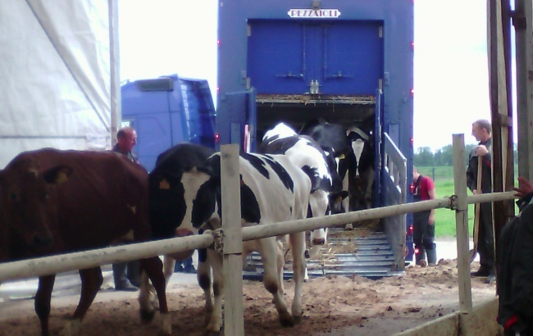
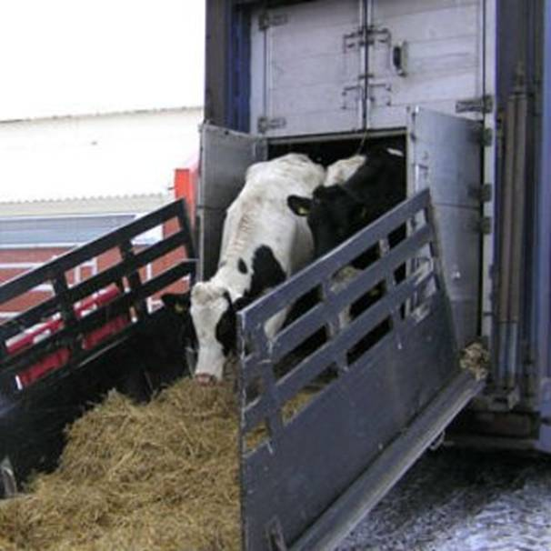
Племенной скот поставляется в Саратовскую, Брянскую, Липецкую, Ростовскую, Тамбовскую, Тверскую, Белгородскую, Волгоградскую, Вологодскую, Рязанскую, Смоленскую, Самарскую, Свердловскую, Тульскую, Курскую, Калужскую, Курганскую, Оренбургскую, Новосибирскую, Нижегородскую, Московскую, Ульяновскую, Челябинскую области, Краснодарский, Ставропольский край, Республики Армения, Адыгея, Башкортостан, Казахстан, Карачаево-Черкесская, Мордовия, Марий Эл, Северная Осетия, Татарстан, Чеченская.

Slide 26
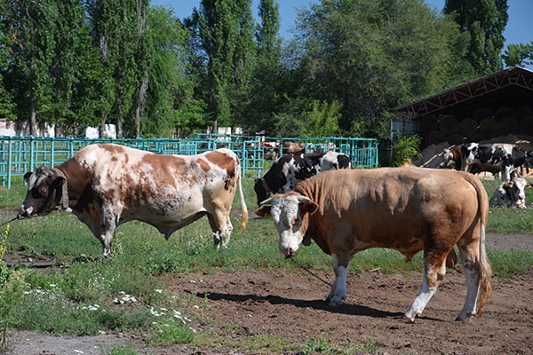

Slide 27
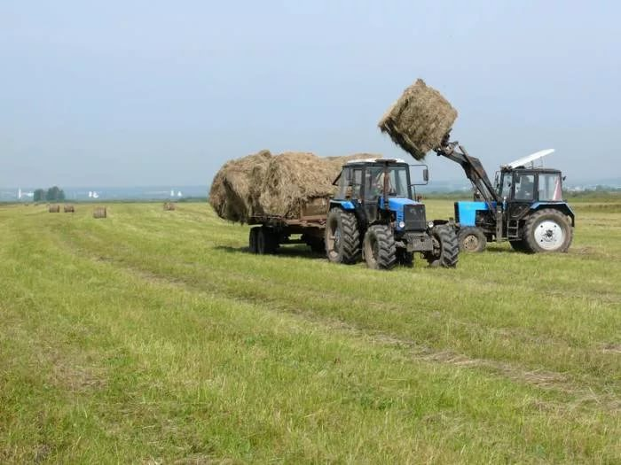
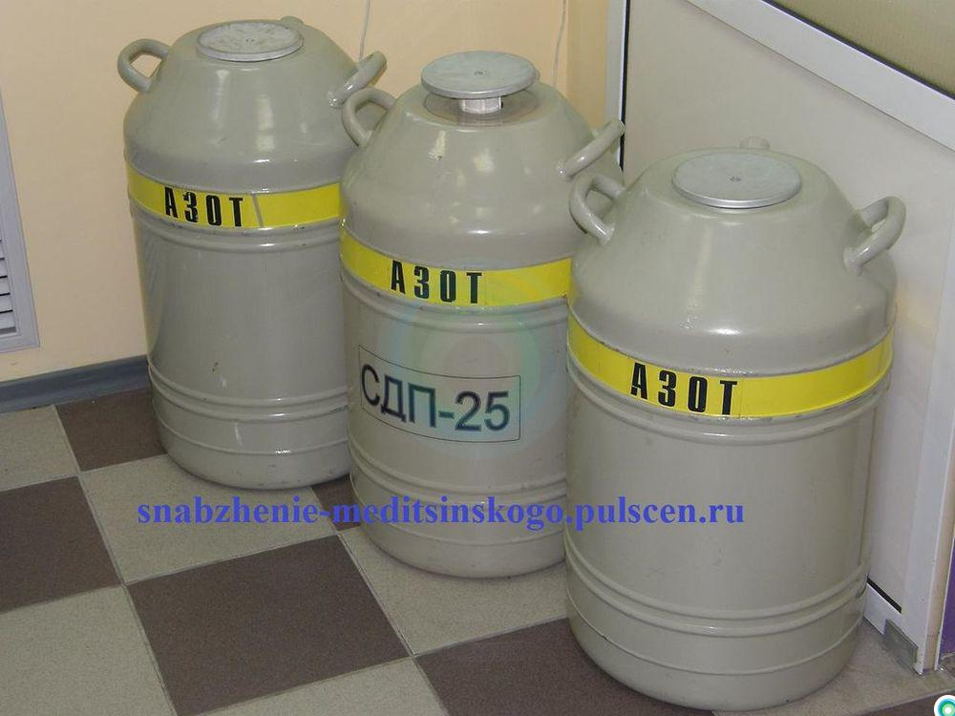
Акционерное Общество
«Племпредприятие «Воронежское»
оказывает всестороннюю помощь хозяйствам, имеющим молочное и мясное животноводство, овцеводство, свиноводство, а также работает с частными владельцами скота

Slide 28
Разработка перспективных программ и планов селекционно-племенной работы по повышению продуктивности молочного и мясного стада , свиней, овец, рыб и др. Обеспечение необходимой документацией для первичного зоотехнического учета по племенному животноводству.

Slide 29
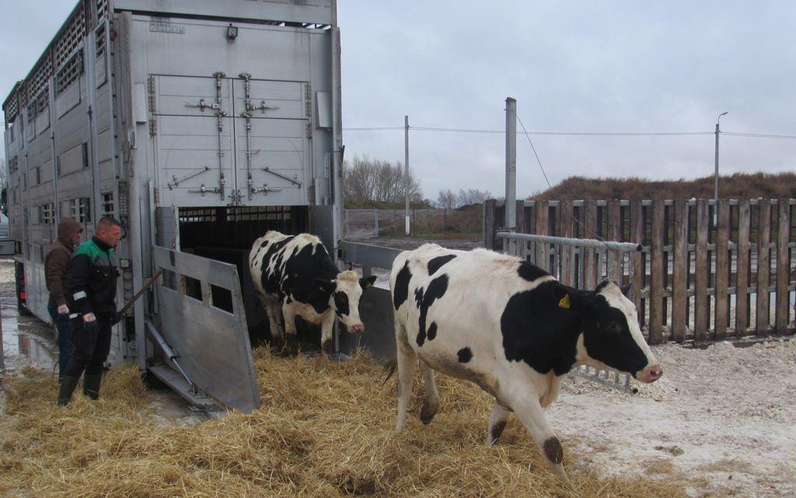
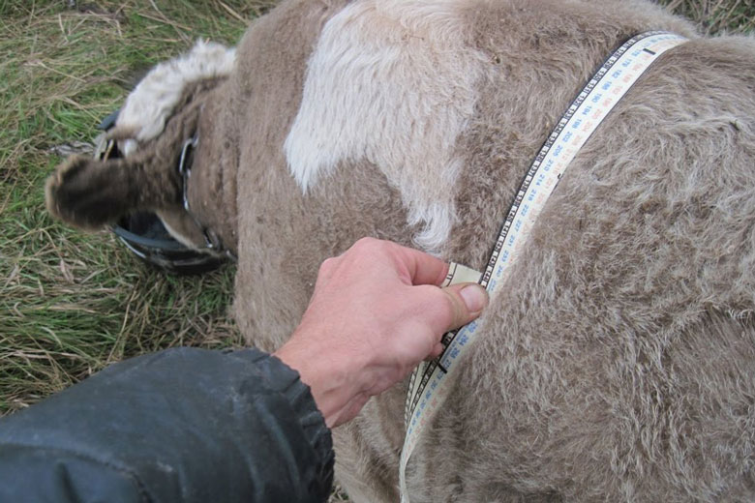
Закупка и реализация племенного молодняка из племенных хозяйств области, а также завоз импортного поголовья, оценка племенных и продуктивных качеств животных в целях применения эффективных методов селекции

Slide 30
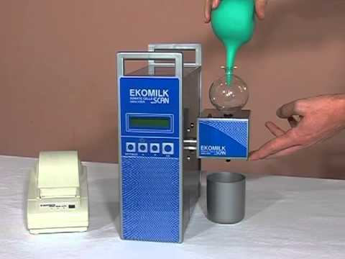
Анализ селекционного качества молока коров по содержанию процента жира, белка, соматических клеток и лактозы

Slide 31
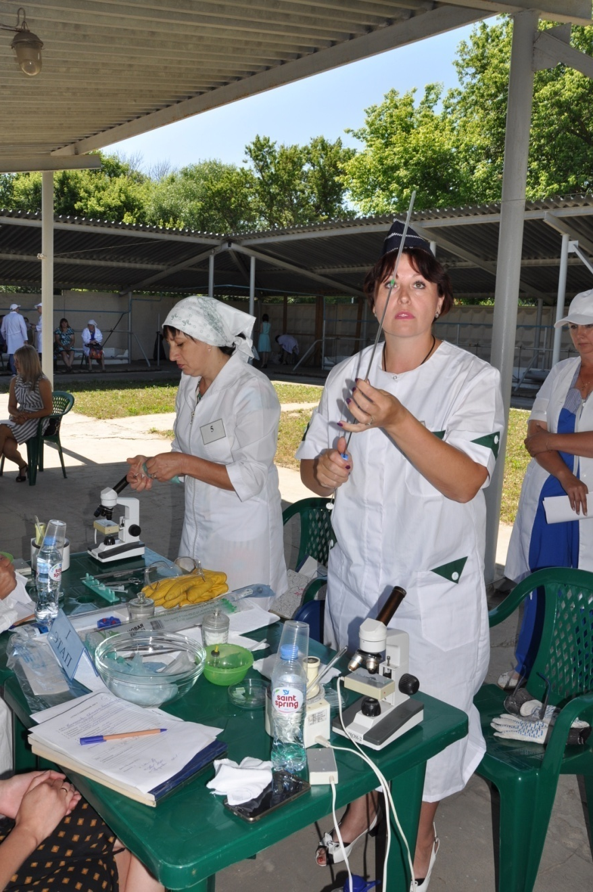
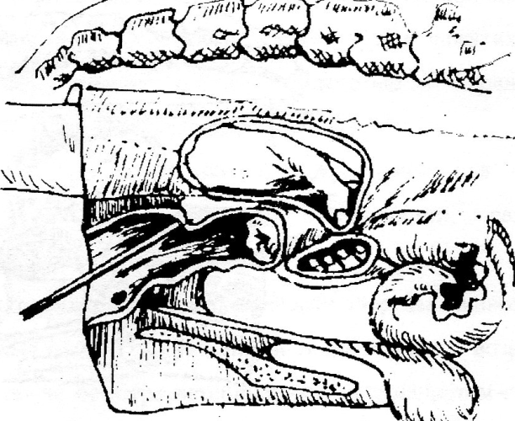
Организация племенной работы и воспроизводства стада обучение персонала, искусственного осеменения, УЗД, лечение репродуктивных органов.

Slide 32
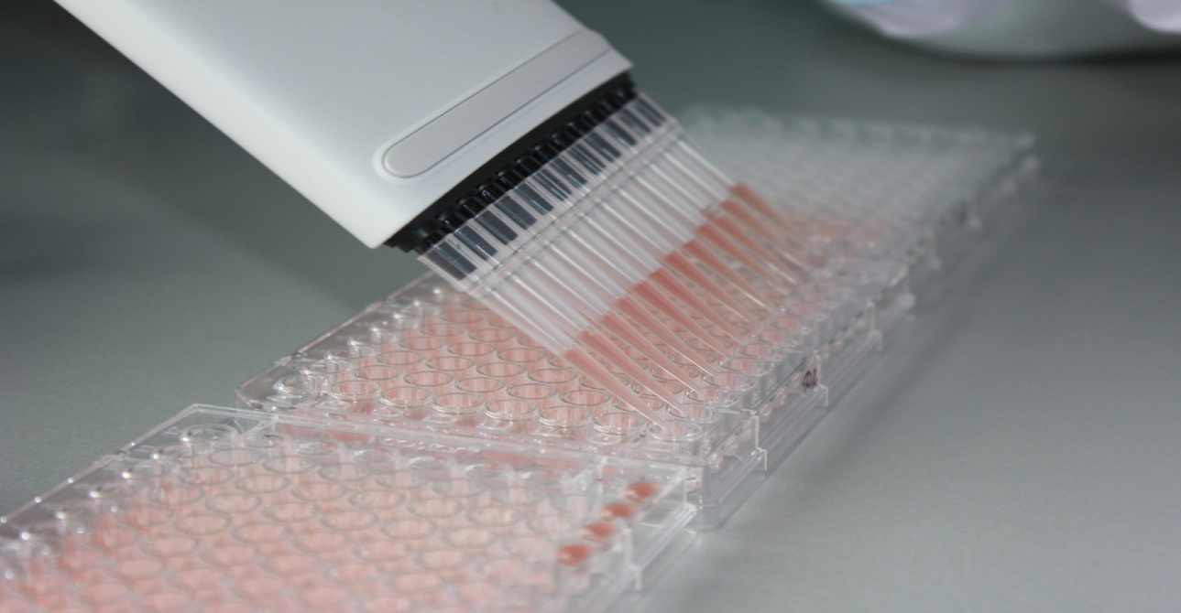
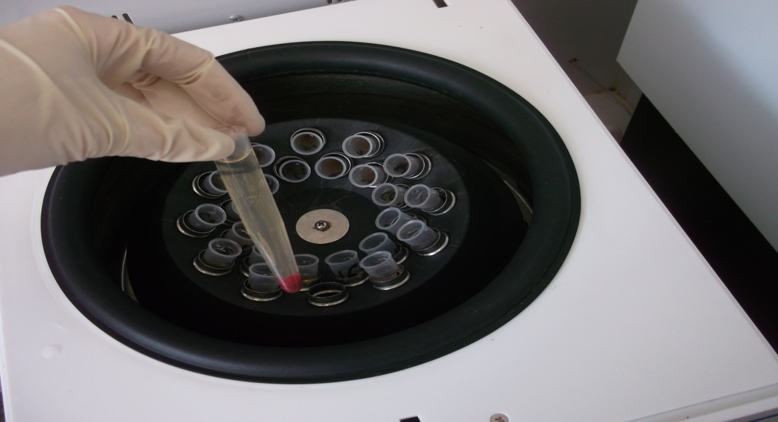
Подтверждение достоверности происхождения крупного рогатого скота молочного и мясного направления продуктивности

Slide 33
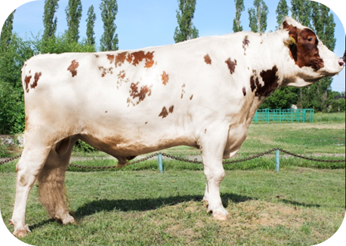
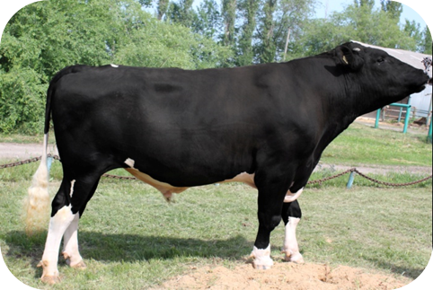
Вкладывая в генетику сегодня, в будущем Вы будете иметь прекрасное стадо с отменными показателями продуктивности.

Slide 34
Качество и надежность, проверенные временем. Работаем для Вас с 1933г.

Slide 35
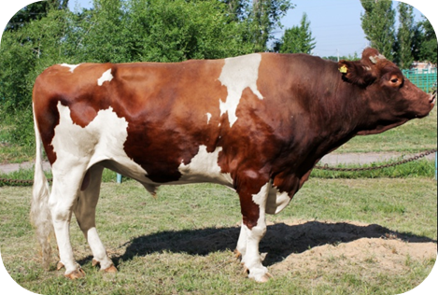
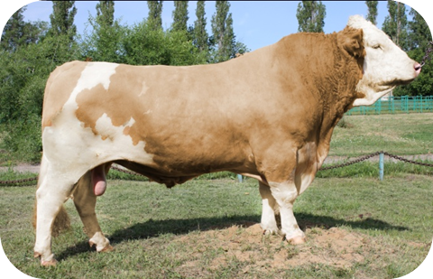
Уважаемые коллеги,
приглашаем Вас
к сотрудничеству

Slide 36
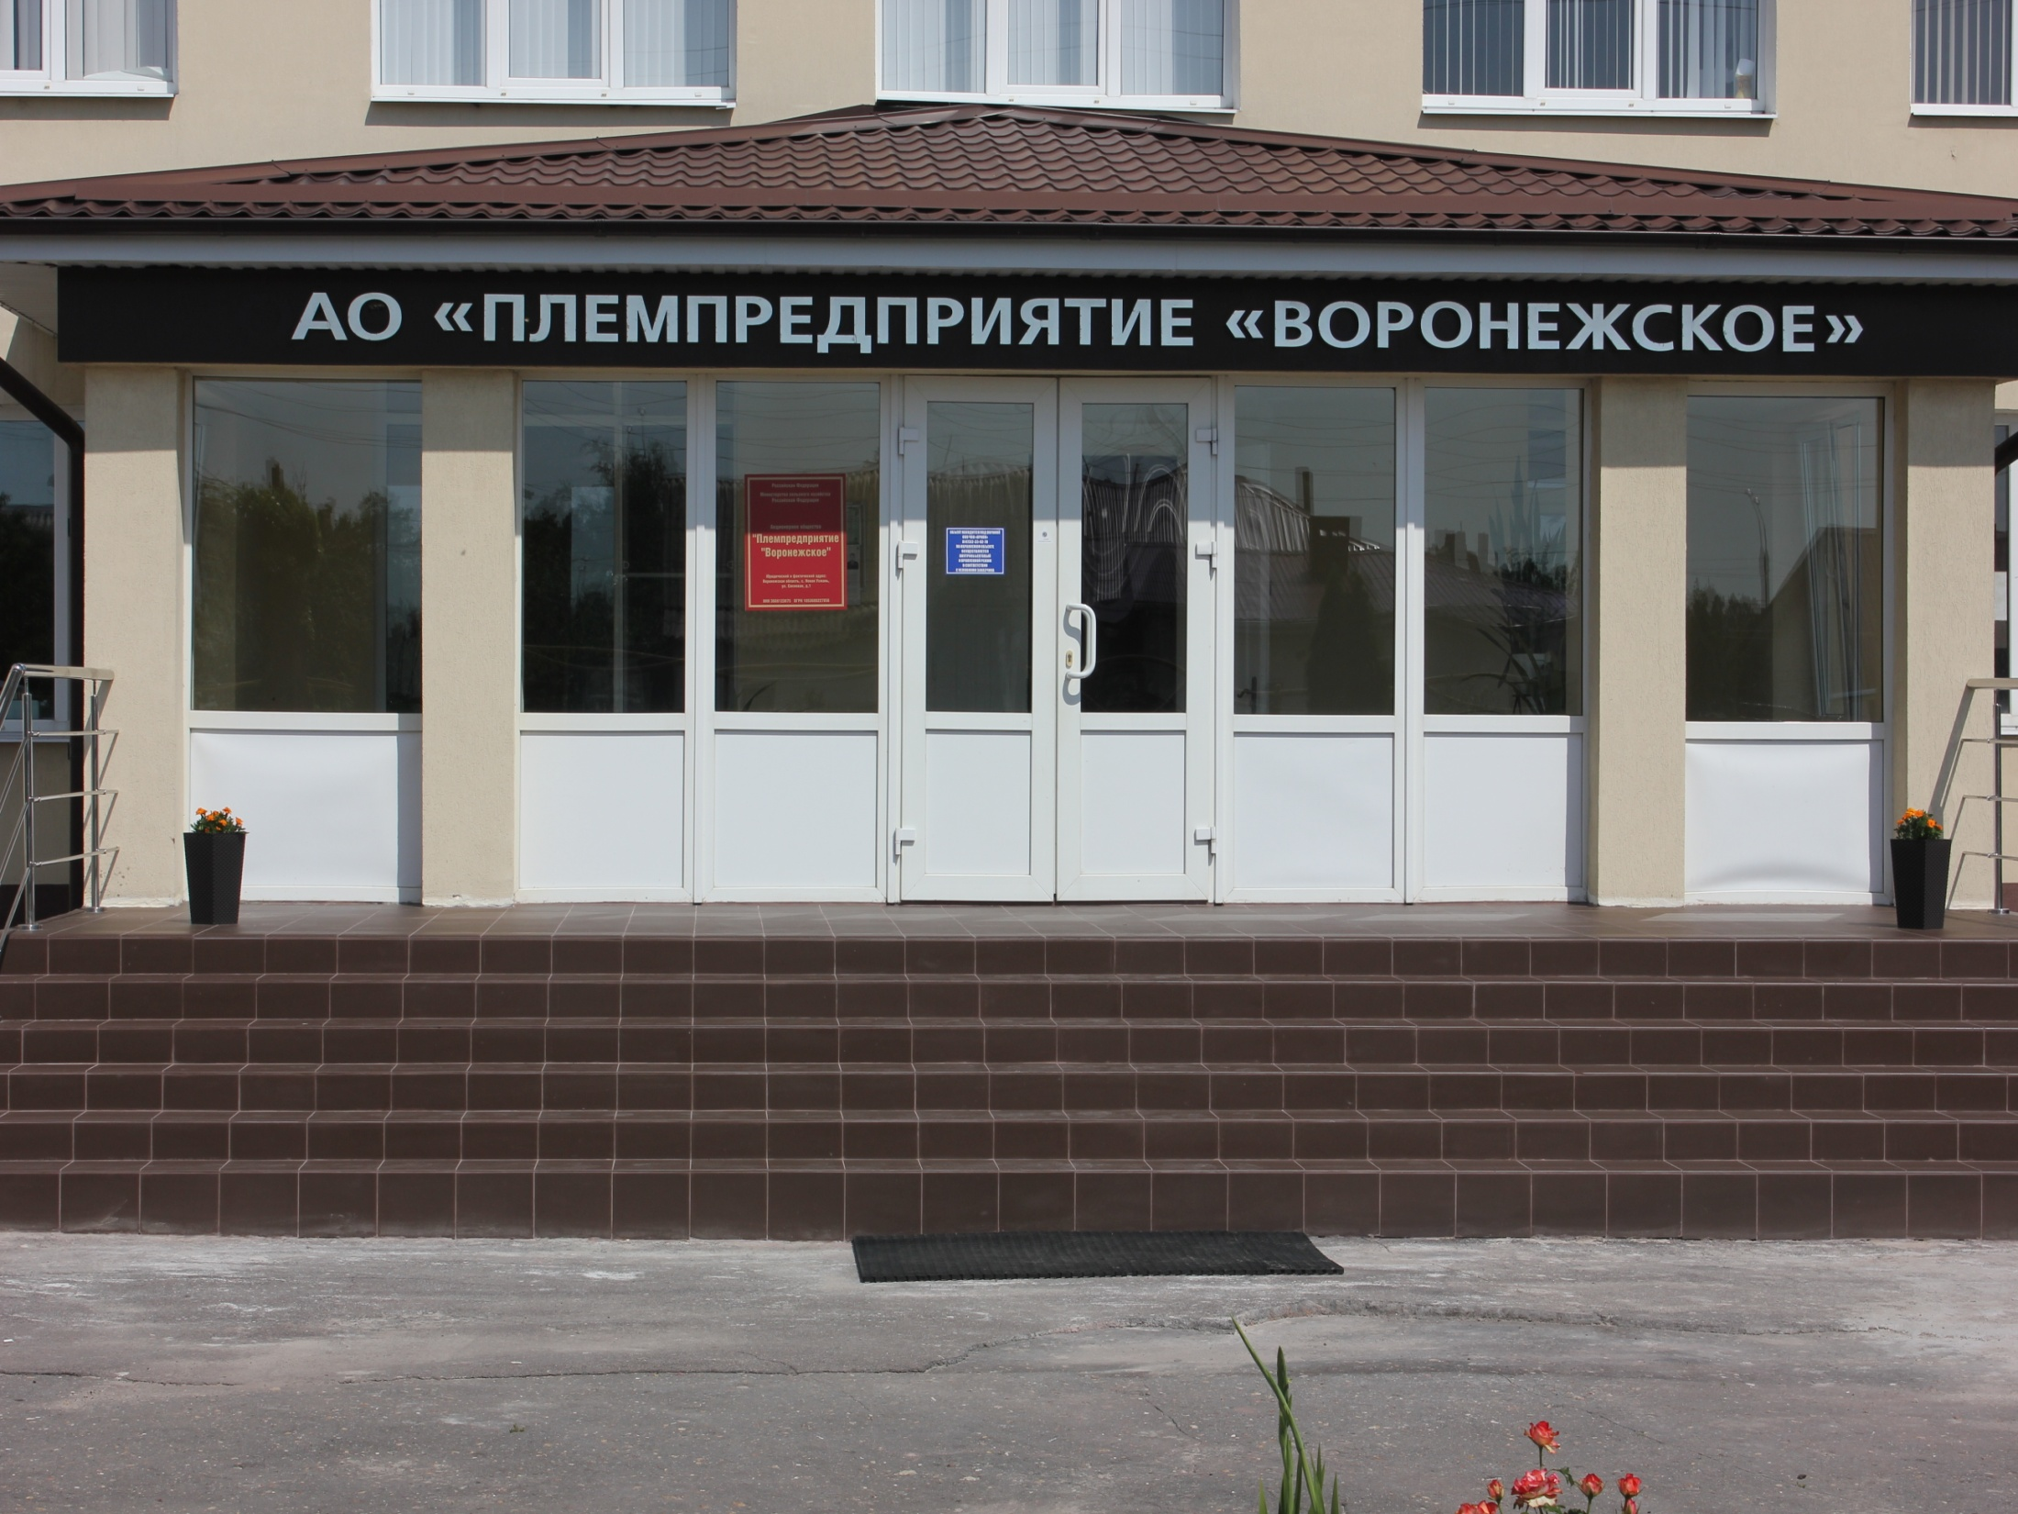
БЛАГОДАРИМ ЗА
ВНИМАНИЕ

